Slide 1
قيم Zener القياسية
Aya mohamed sayed sec1

Slide 2
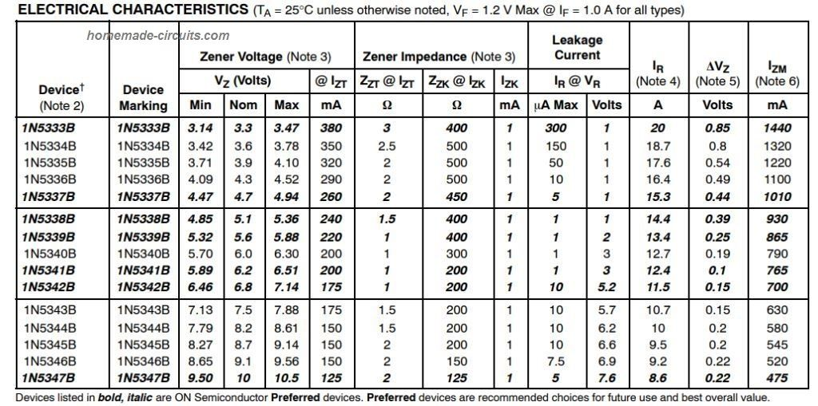
Zeaner values

